Slide 1


DomusCast
Avarias, avisos e decisões dos prédios autogeridos, num só sítio
Parte 1 · Produto e Sprint 1 | Parte 2 · Desenho técnico e equipa
Notes:
A Parte 1 cobre a definição do produto; a Parte 2 cobre o desenho técnico e a equipa.

Slide 2

Produto
01
Visão, utilizadores, jornadas, backlog e âmbito do Sprint 1
Notes:
Separador de parte.

Slide 3




Um prédio onde nada se perde
PRODUCT VISION
Qualquer prédio autogerido em Portugal trata dos problemas do dia a dia e leva avisos e decisões a todos, sem mensagens perdidas no chat nem posters desatualizados.
Reportes com estado
Dono, estado e histórico auditável
Privacidade por desenho
Só se recolhe o nome; autor oculto
As decisões chegam a todos
Avisos e atas aprovadas para quem falta
Notes:
Para administradores voluntários e residentes de prédios com 8 a 60 frações. Contabilidade, votações formais, fornecedores e gestão de vários prédios ficam fora do âmbito.

Slide 4

Quatro residentes, quatro necessidades
PERSONAS
R
Rui, 58
M
Marta, 34
T
Tiago, 25
A
D. Amélia, 76
Administrador voluntário
Condómina residente ocupada
Inquilino recente
Sénior, pouco digital
NECESSIDADE
NECESSIDADE
NECESSIDADE
NECESSIDADE
Triar problemas e registar decisões e reparações.
Reportar em segundos e ver o estado.
Avisos relevantes; reportar sem expor o telemóvel.
Manter-se informada sem tecnologia difícil.
VALOR
VALOR
VALOR
VALOR
Menos esforço e um histórico que prova diligência.
O estado sem perguntar a ninguém.
Avisos e privacidade.
Um vizinho ou o porteiro reporta por ela.
Notes:
Personas da investigação de utilizadores do Sprint A.

Slide 5








Seis workflows, do QR code à ata aprovada
JORNADAS DE UTILIZADOR
01
02
03
Onboarding
Reportar e acompanhar
Triar e resolver
O admin cria o prédio; um QR code por fração; os residentes fazem scan e indicam o nome.
Descrição e foto opcional; começa Aberto, visível a todos.
O admin muda o estado, acrescenta notas, marca duplicados; o histórico é imutável.
04
05
06
Agendar reuniões
Ata assistida por IA
Mural de avisos
Fica em fila offline; depois é publicada no calendário e no feed iCal.
O áudio vira rascunho; só a ata aprovada é publicada.
Avisos gerais ou ligados a um reporte, sem expor o autor.
Notes:
Cada jornada é um diagrama de atividade com raias por ator.

Slide 6

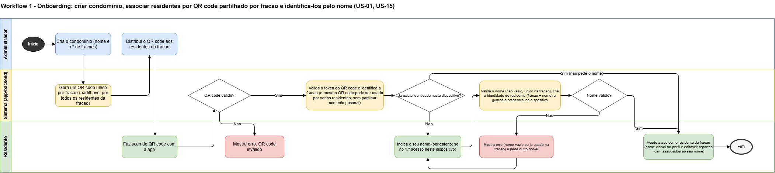

O administrador regista o condomínio
WORKFLOW 1
01
02
03
04
05
Cria o condomínio e as frações
A app gera um QR code por fração
Distribui o QR code aos residentes
O residente faz scan e indica o nome
Identidade guardada no dispositivo
Notes:
Diagrama de atividade com raias por ator, ligado às user stories do backlog.

Slide 7
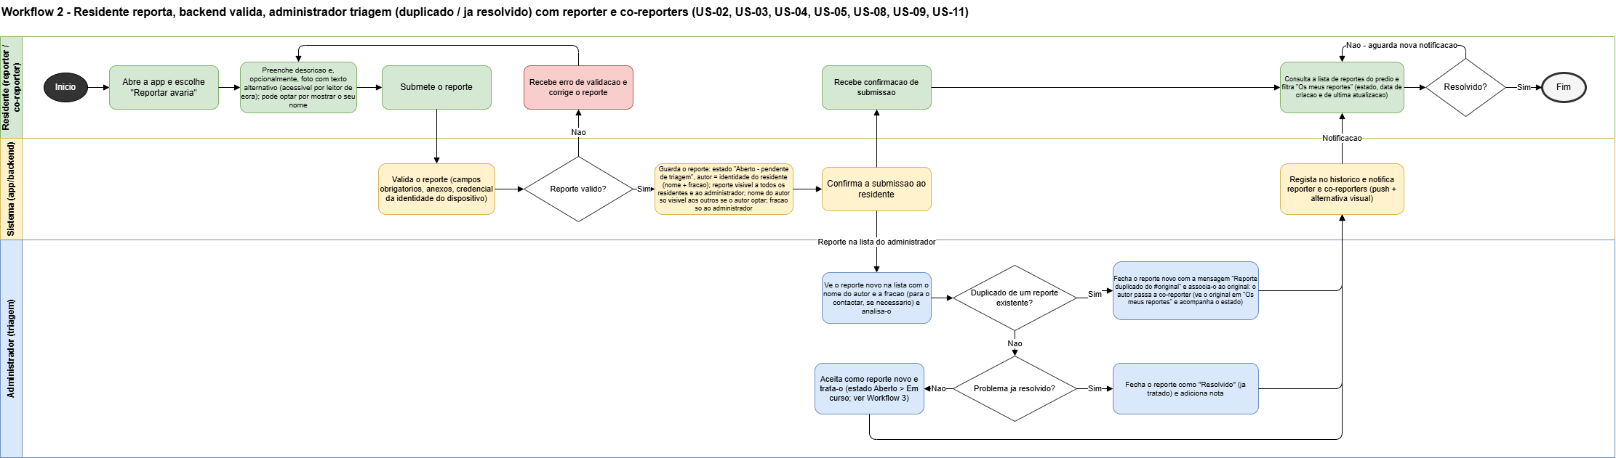
O condómino reporta uma avaria
WORKFLOW 2
03
05
01
02
04
É notificado quando fica resolvido
Abre a app
Tira uma fotografia
Descreve o problema
Submete
Notes:
Diagrama de atividade com raias por ator, ligado às user stories do backlog.

Slide 8
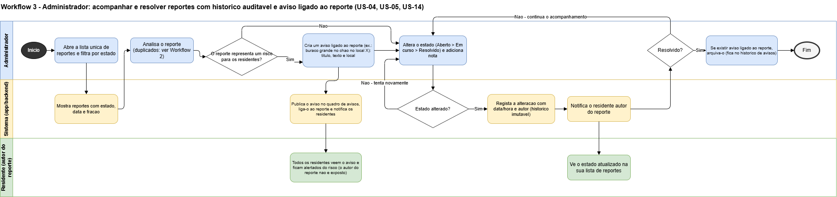

O administrador gere o pedido
WORKFLOW 3
01
02
03
Vê a lista de pedidos abertos
Muda o estado do pedido
Os residentes são notificados
Notes:
Diagrama de atividade com raias por ator, ligado às user stories do backlog.

Slide 9
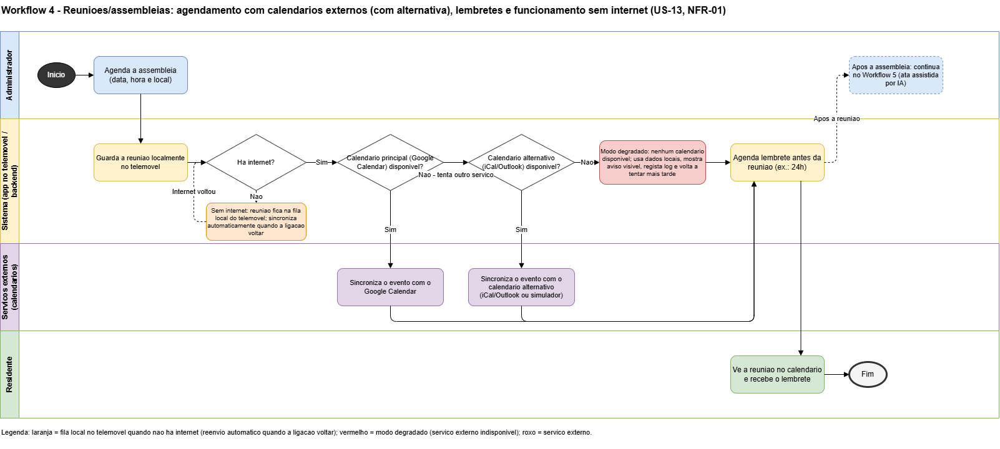


O administrador agenda uma assembleia
WORKFLOW 4
01
Define a data, a hora e o local
02
Fica guardada no telemóvel, mesmo offline
03
Sincroniza com o serviço de calendário
04
Lembrete 24 horas antes
05
Os residentes recebem o lembrete
Notes:
Diagrama de atividade com raias por ator, ligado às user stories do backlog.

Slide 10
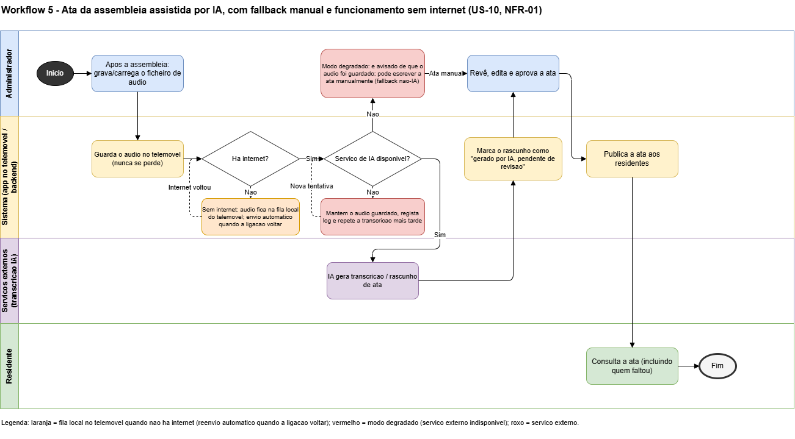

Ata da assembleia assistida por IA
WORKFLOW 5
01
O administrador grava ou carrega o áudio
02
A IA gera a transcrição e o rascunho da ata
03
O administrador revê, edita e aprova
04
A ata é publicada a todos os residentes
Notes:
Diagrama de atividade com raias por ator, ligado às user stories do backlog.

Slide 11
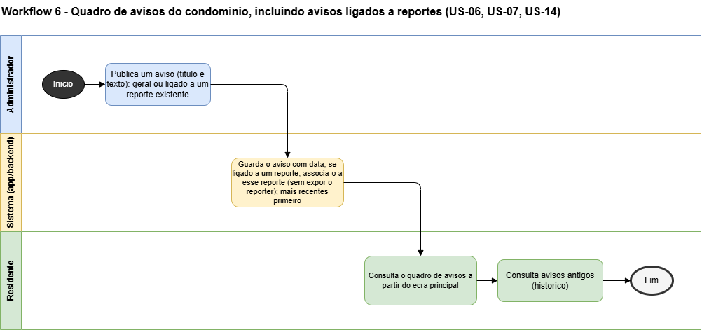

O administrador publica um aviso
WORKFLOW 6
01
Publica um aviso geral ou ligado a um reporte
02
Os residentes veem-no no ecrã principal
03
Os avisos antigos ficam no histórico
Notes:
Diagrama de atividade com raias por ator, ligado às user stories do backlog.

Slide 12



Três epics e a qualidade transversal
PRODUCT BACKLOG
Gestão de avarias
Comunicação e governação
Privacidade e confiança
Reportar com foto
Mural de avisos
Autor oculto por omissão
Estado e histórico
Calendário de reuniões
Identidade por QR code
Duplicados e seguir
Ata assistida por IA
Gestão de identidades
Notificações
Indicador de progresso
Vários administradores
19 user stories por prioridade
7 Must
8 Should
4 Could
Notes:
MVP = conjunto Must. A ata por IA e o calendário entram no Sprint B. Fonte: requisitos.md e backlog.md.

Slide 13





Sprint A: descobrir, validar, desenhar
ÂMBITO DO SPRINT 1
Sprint A · agora
Sprint B · fatia vertical
Sprint C · robustecer e avaliar
Documentos entregues
Walking skeleton: US-02 e US-03, versões mínimas
Análise de problema e de mercado
Investigação de utilizadores e requisitos
Product vision e backlog
Formulário Flutter
POST /reportes
PostgreSQL
Lista GET /reportes
Technical design e ADR
Mais /health, fila offline, testes, CI e docker compose up.
Avaliações de segurança e de IA
Notes:
Worker, IA, simulador de calendário e feed iCal ficam para o Sprint B.

Slide 14

Entrega
02
Desenho técnico, custos, qualidade e a equipa
Notes:
Separador de parte.

Slide 15
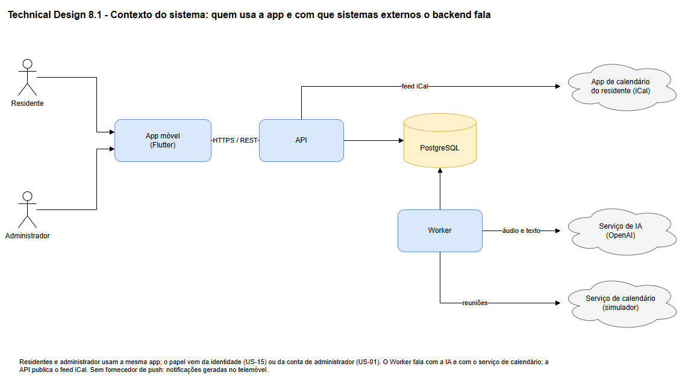





Quem fala com o sistema
DESENHO TÉCNICO · CONTEXTO
Uma app, dois papéis
Residentes e admin usam a mesma app;
o papel vem da identidade.
API e Worker
Pedidos síncronos vão para a API;
o trabalho lento vai para o Worker.
Serviço de IA (OpenAI)
Transcreve o áudio e redige a ata;
só é chamado pelo Worker.
Simulador de calendário
Contentor nosso com falhas configuráveis; feed iCal para os residentes.
Notes:
Secção 8.1 do documento do Sprint A. Sem fornecedor de push: as notificações são geradas no telemóvel.

Slide 16
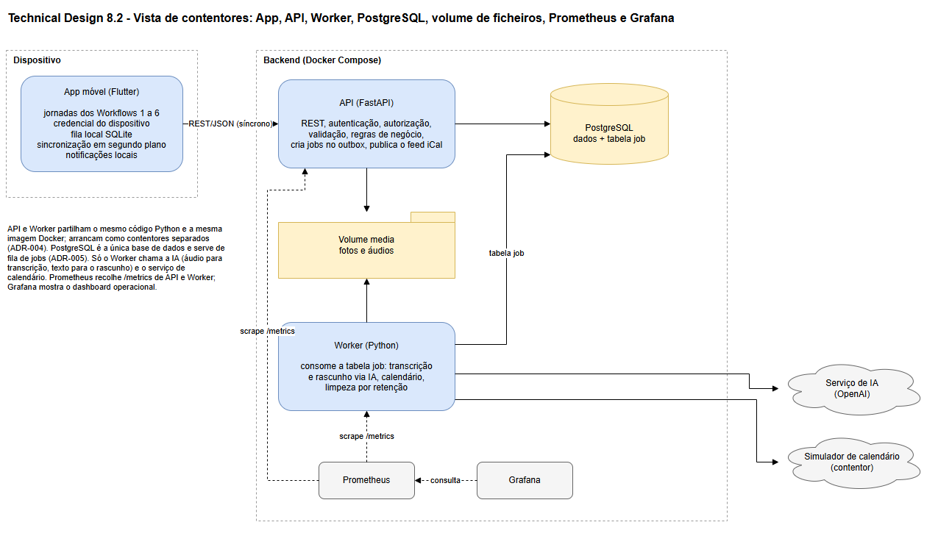





Dois componentes backend, uma base de dados
DESENHO TÉCNICO · CONTENTORES
Comunicação
App para API é REST síncrono; API para Worker é assíncrono, pela tabela job.
Acoplamento
Esquema e código partilhados;
a propriedade por coluna evita conflitos de escrita.
Implantação independente
Dois contentores; migrações aditivas.
Falhas
Worker em baixo: os jobs esperam. API em baixo: a app mantém a fila local.
Notes:
Secção 8.2 e ADR-004, ADR-005.

Slide 17
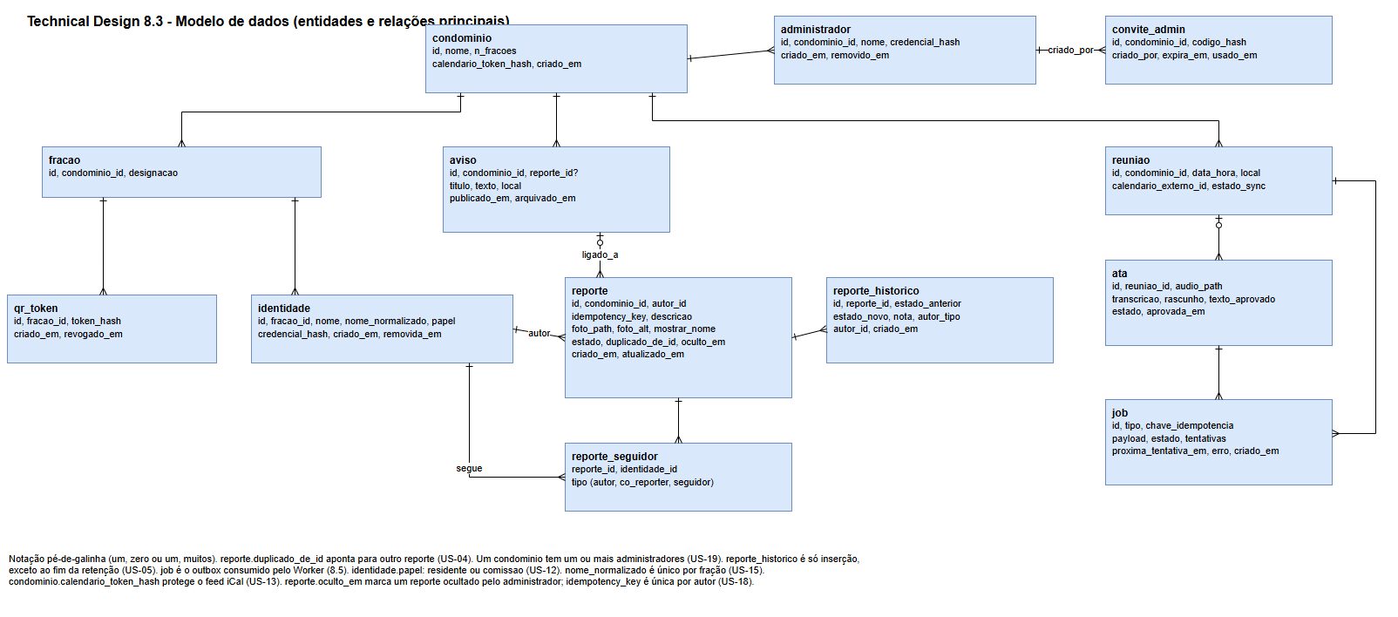

Modelo de domínio: do prédio à ata
DESENHO TÉCNICO · MODELO DE DADOS
O job nasce na mesma transação que a alteração de domínio. Reportes e histórico são eliminados 24 meses após a resolução.
Notes:
Secção 8.3. Os tokens de QR code só se guardam em hash.

Slide 18
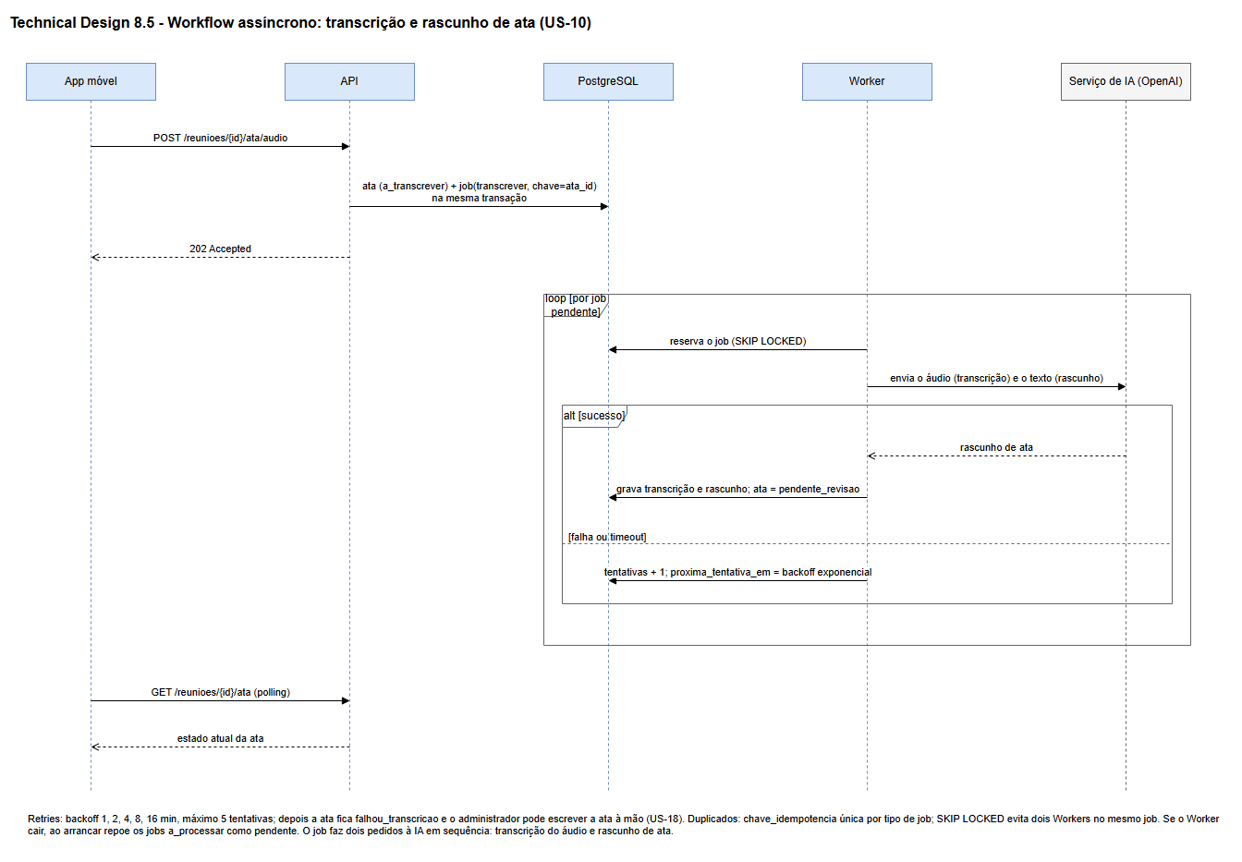





A transcrição da ata corre em segundo plano
DESENHO TÉCNICO · WORKFLOW ASSÍNCRONO
Novas tentativas
Backoff exponencial, até 5 tentativas;
depois estado falhado e aviso.
Duplicados
Chave de idempotência única por job;
SKIP LOCKED evita processamento duplo.
Falhas
Jobs a meio são repostos quando o Worker reinicia.
Consistência eventual
A app mostra sempre o estado real da ata, nunca um rascunho como final.
Notes:
Secção 8.5. O mesmo mecanismo serve a publicação no calendário.

Slide 19





O simulador de calendário falha por comando
DESENHO TÉCNICO · INTEGRAÇÃO EXTERNA
1. Simulador de calendário
2. Feed iCal
3. Dados locais
API ao estilo de um serviço externo
publicado pela API
modo degradado, com aviso
Condição | Modo do simulador | Reação do Worker
Indisponível | 503 ou contentor parado | Nova tentativa com backoff; depois passa ao feed iCal
Atrasado | resposta lenta ou 429 | Timeout de 10 s conta como falha; mesma repetição
Incompleto | 200 sem id ou sem start | Campos obrigatórios validados: conta como falha
Inválido | datas mal formadas, end antes de start | Validação de formato e coerência: conta como falha
Notes:
Secção 8.6 e ADR-007. O serviço de IA segue as mesmas regras de falha.

Slide 20

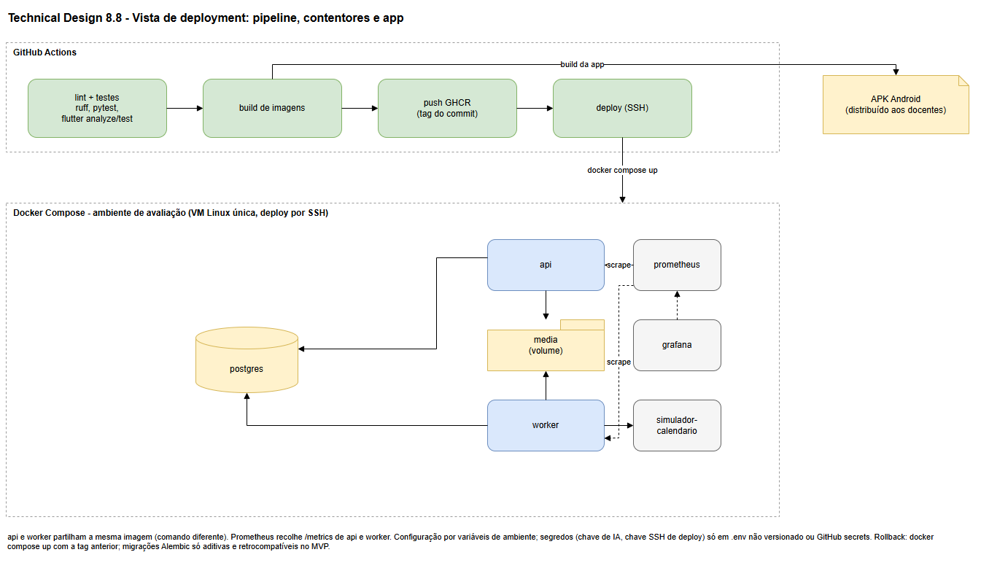





Do commit aos contentores em execução
DESENHO TÉCNICO · DEPLOYMENT
CI em cada PR
Lint, análise estática, testes e verificação de dependências.
CD em main
Build das imagens, push para o GHCR, deploy por SSH.
Uma VM
2 vCPU, 4 GB, Docker Compose.
Rollback
Tag da imagem anterior;
migrações aditivas.
App móvel
APK Android gerado na pipeline.
Notes:
Secção 8.8 e ADR-002.

Slide 21
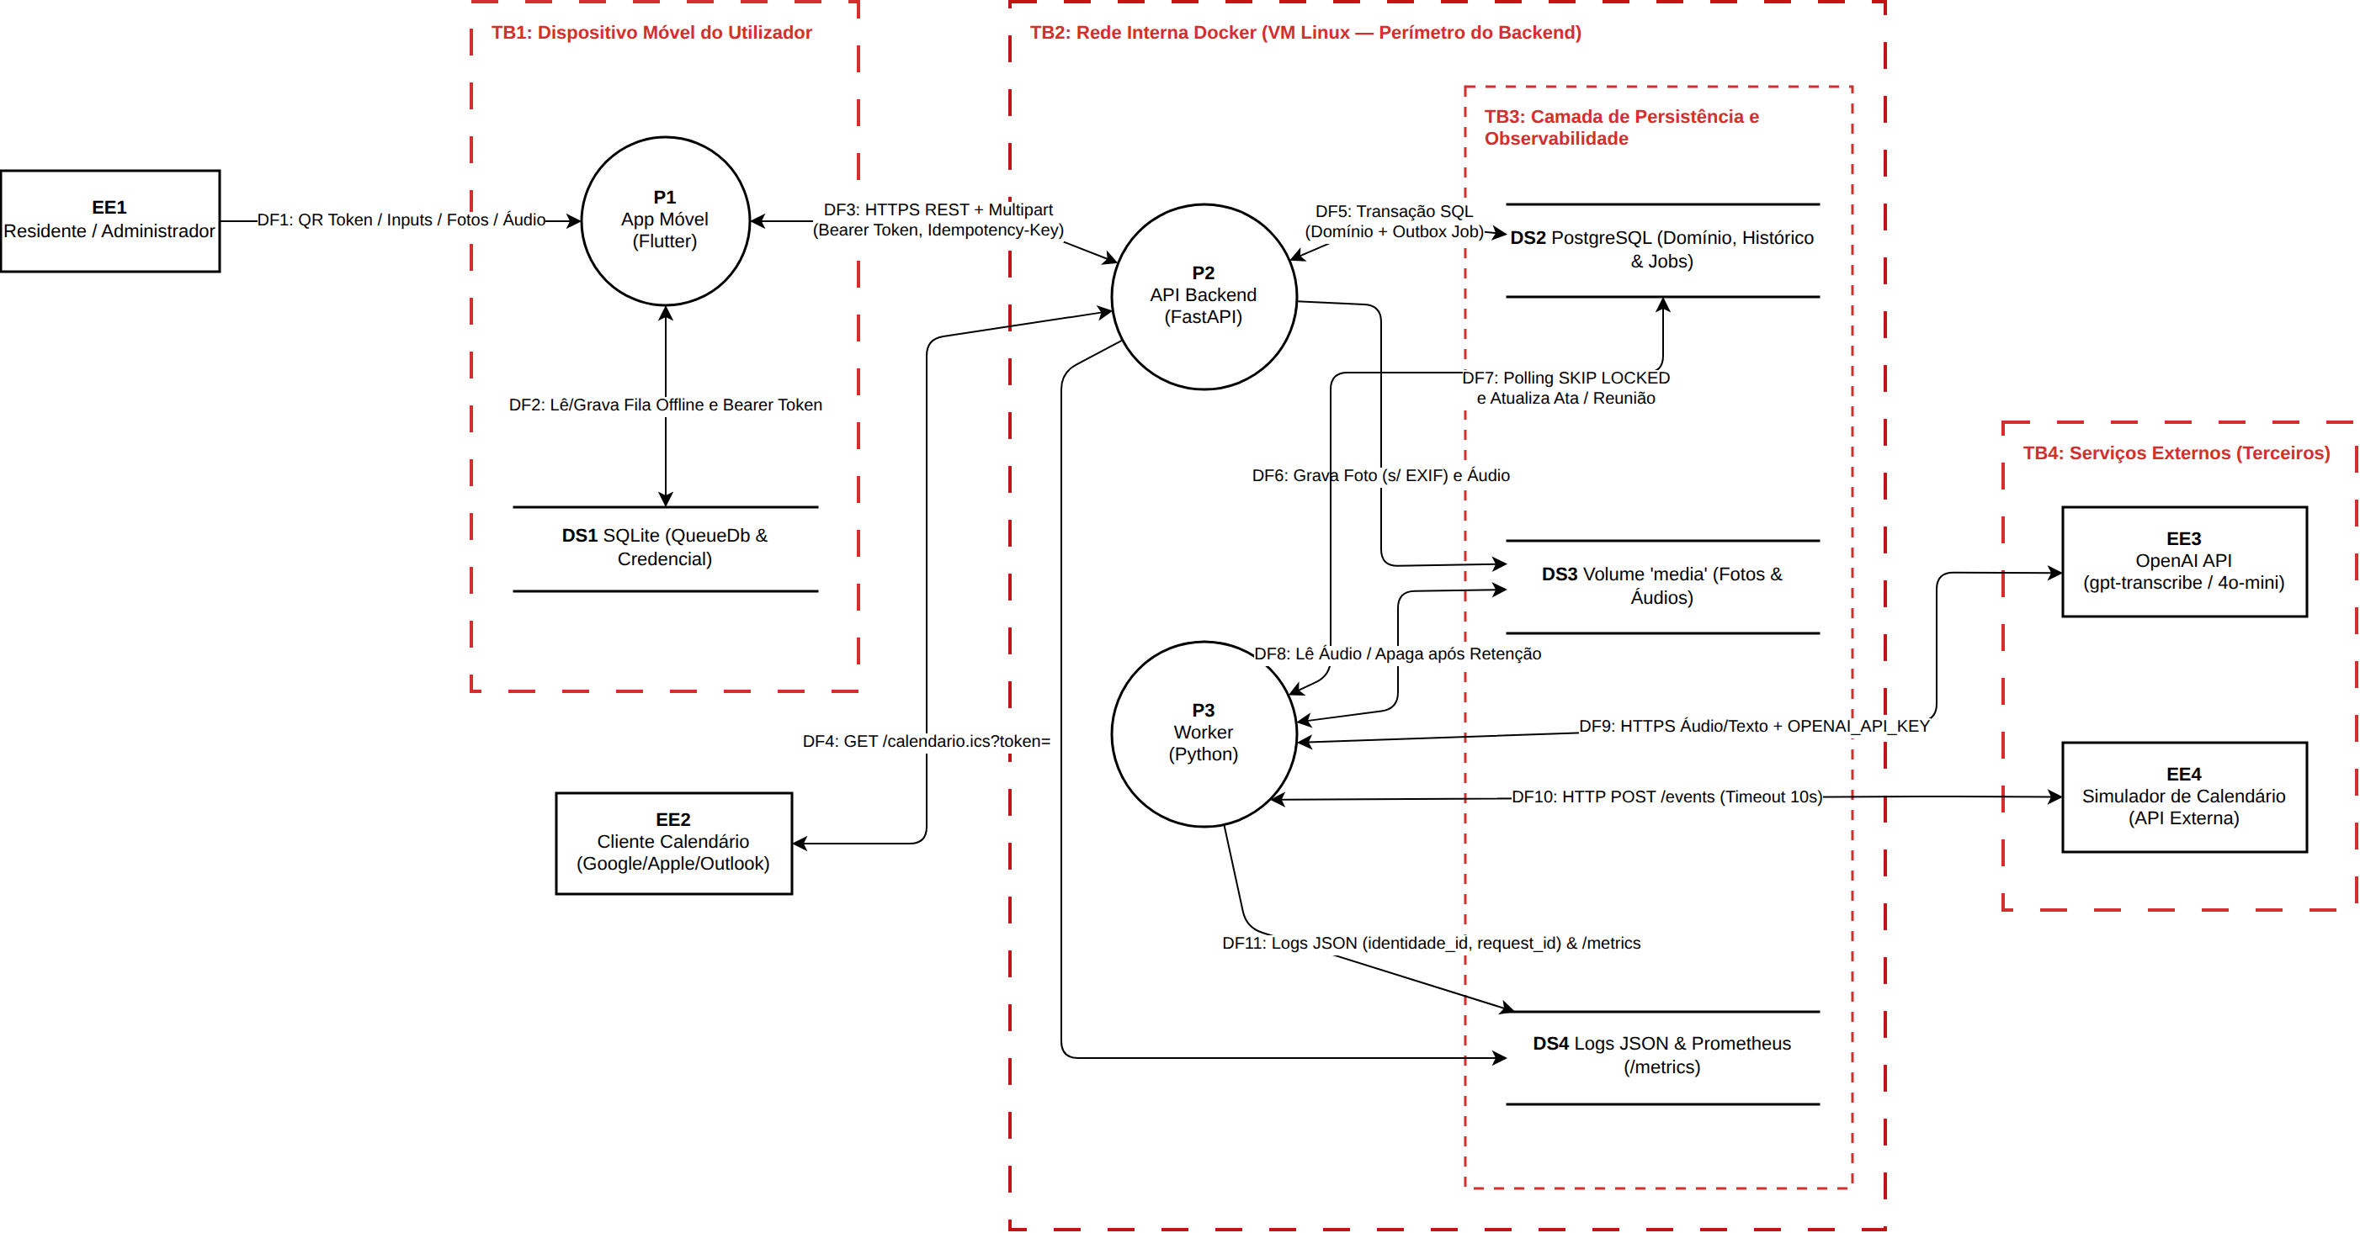




Modelo de ameaças: fluxos de dados e fronteiras de confiança
SEGURANÇA E PRIVACIDADE
TB1 Dispositivo
QR codes, credenciais e fila offline são entradas não confiáveis.
TB2 e TB3 Backend
A API valida cada pedido;
o Worker não confia em uploads nem na IA.
TB4 Terceiros
OpenAI e simulador de calendário.
10 ameaças, STRIDE
Cada uma com controlo previsto.
Notes:
Secção 10.6. Os controlos são previstos, não evidência de implementação.

Slide 22

Dez ADR por trás do desenho
DECISÕES DE ARQUITETURA
ADR | Decisão | Razão principal
001 | QR code partilhado da fração e nome autodeclarado | Sem telefone nem e-mail
002 | App Flutter, demonstrada em Android | Câmara, áudio, fila offline
003 | Backend em Python com FastAPI | A equipa já usa Python
004 | API e Worker em contentores separados | O enunciado exige dois componentes implantáveis
005 | PostgreSQL como base de dados e fila de jobs | Sem broker extra para um volume baixo
006 | Fila local de escrita em SQLite | Reportes nunca se perdem sem internet
007 | Simulador de calendário e feed iCal | Reproduzível, com falhas à ordem
008 | Login de admin mock, autorização real | A privacidade depende de verificações no servidor
009 | Notificações locais, sem fornecedor de push | Sem dados pessoais para terceiros
010 | Serviço OpenAI, sem agente local | Recomendação do docente; nada para operar
Notes:
Capítulo 9 do documento do Sprint A; todas em Draft até à revisão pelos docentes.

Slide 23


Sobretudo uma VM pequena
CUSTOS OPERACIONAIS
~US$ 0,27
6–20 €
0 €
por reunião de 1 hora: transcrição e rascunho
por mês para uma VM com todos os contentores
CI/CD, monitorização, notificações, APK
1 prédio
6–20 € por mês
100 prédios
10–25 € por mês, cerca de 0,25 € cada
Estimativas de ordem de grandeza: 2 reuniões de 1 hora por prédio e por ano; fornecedor da VM ainda por escolher.
Notes:
Preços confirmados a 2026-10-23 no documento do Sprint A.

Slide 24



Aquilo em que nos apoiamos
PRESSUPOSTOS E DEPENDÊNCIAS
Pressupostos
Dependências
Os residentes têm smartphone e internet
API da OpenAI (ata manual como alternativa)
Existe sempre pelo menos um administrador
Simulador de calendário e feed iCal
Os residentes aceitam indicar o nome
Uma VM com 2 vCPU e 4 GB
Um prédio é comunidade suficiente
Docentes como investidores: feedback e aprovação
Notes:
Dos capítulos 1, 7 e 8 do documento do Sprint A.

Slide 25








Oito qualidades que o produto tem de manter
REQUISITOS NÃO FUNCIONAIS
RNF-01
RNF-02
RNF-03
RNF-04
Rapidez
Acessibilidade
Minimização de dados
Controlo de acesso
Reportar em menos de 1 minuto, mesmo com internet fraca
Leitor de ecrã e alternativas visuais (WCAG 2.1 AA)
Só se recolhe o nome
QR code válido da fração, token revogável, limite de pedidos
RNF-05
RNF-06
RNF-07
RNF-08
Observabilidade
Uso sem internet
Falhas externas
Retenção
Registo de erros, métricas, health checks
Fila local e sincronização automática sem perda
Alternativa e modo degradado
Nome visível só ao admin; reportes eliminados após 24 meses
Notes:
De requisitos.md v0.5.

Slide 26






Grupo 6: cinco pessoas, seis papéis
EQUIPA
Product Owner / PM
Business Analyst
QA
Backlog, prioridades, contacto com os docentes
Requisitos, pesquisa de mercado e de utilizador
Estratégia e execução de testes
DevOps / Scrum Master
Backend Developer
Frontend Developer
Pipeline de CI/CD, facilitação do processo ágil
Lógica, bases de dados e APIs
Parte visual e interativa da app
Luis Santos
Pedro Soares
Pedro Costa
Leonardo Costa
Marco Garcia
1250534
1200909
1201576
1250532
1170623
Um membro acumula dois papéis. Todos programam frontend e backend.
Notes:
Nomes e números de aluno da apresentação do Sprint A.

Slide 27
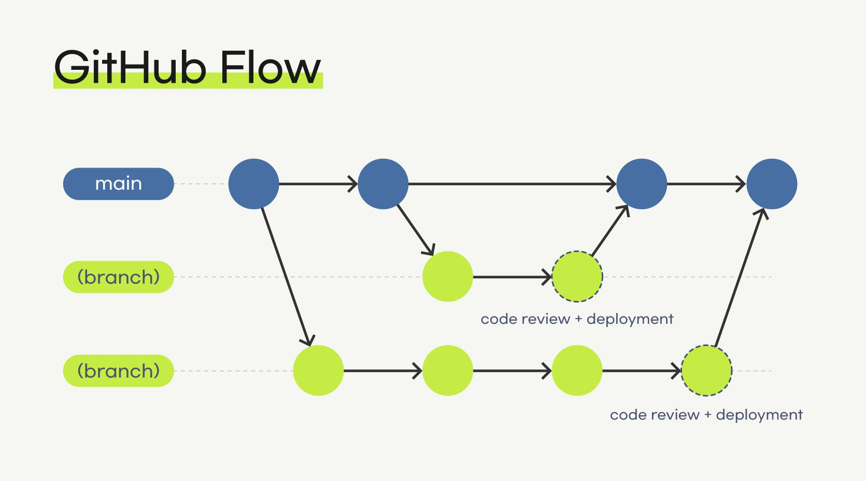




O GitHub Flow mantém a main estável
METODOLOGIA DE TRABALHO
main está sempre estável; sem commits diretos
Uma branch curta por funcionalidade ou tarefa
Pull request e code review antes de integrar
Commits no formato [#12] - descrição, validado por um hook
Notes:
GitHub Flow, com pelo menos uma aprovação por pull request.

Slide 28
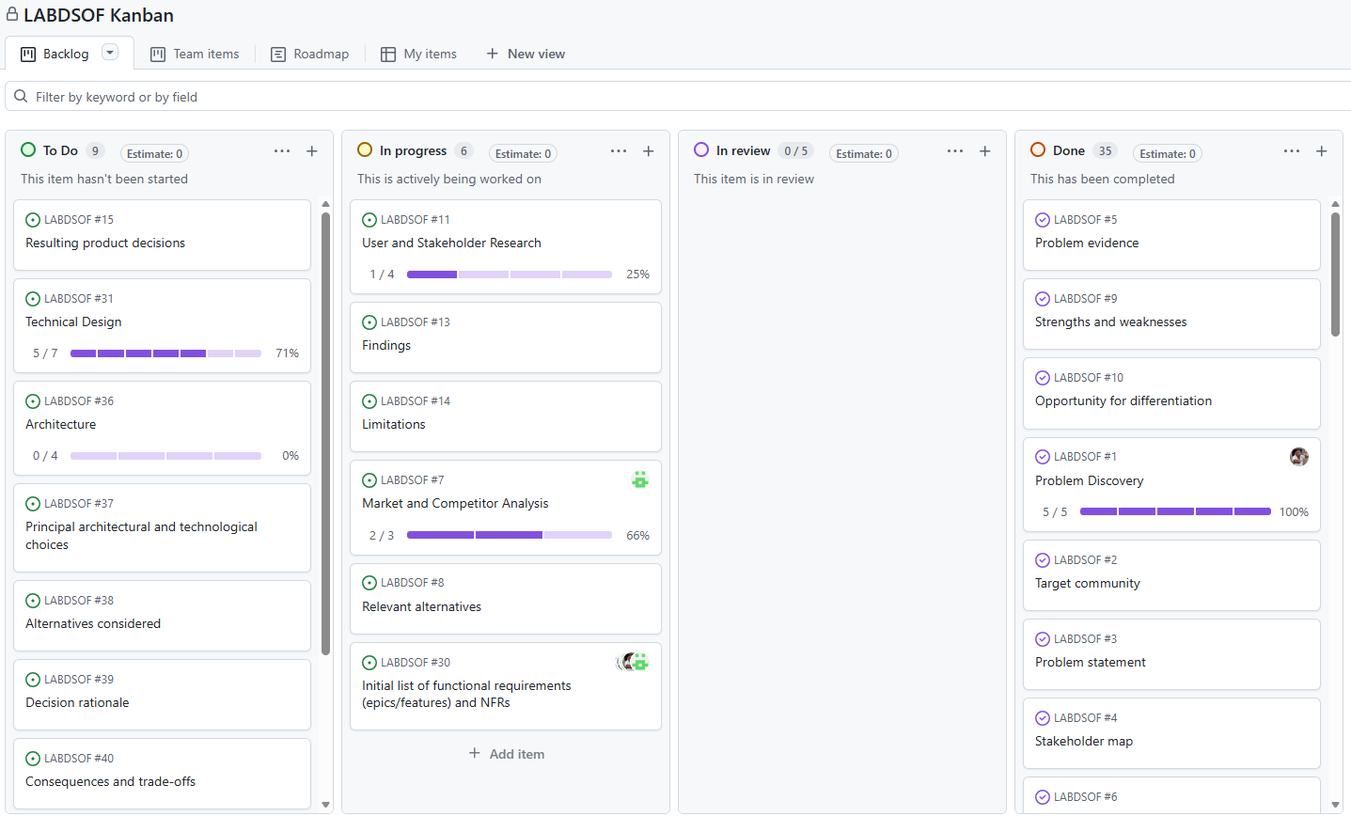
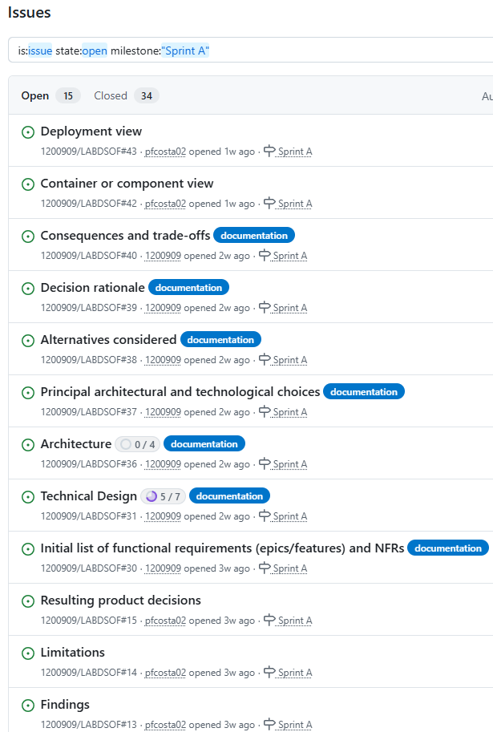

Cada artefacto é uma issue no quadro Kanban
METODOLOGIA DE TRABALHO
GitHub Issues e Projects; cada issue é referenciada nos commits e pull requests.
Notes:
Colunas do quadro: To Do, In progress, In review, Done.

Slide 29

Quando uma história começa e quando está concluída
DEFINITION OF READY E DEFINITION OF DONE
Ready: entra num sprint quando
Done: concluída quando
Valor e âmbito claros, dimensionada para um sprint
Implementada de ponta a ponta, em todas as camadas
Diagrama de sequência cobre todas as camadas
Interface corresponde ao wireframe acordado
Critérios de aceitação verificáveis, incl. erro e offline
Todos os critérios verificados, incl. acessibilidade
Existe wireframe se a interface muda
Testes automáticos passam e a CI está verde
Contrato da API e permissões conhecidos
PR revisto e integrado em main
Dependências tratadas, testes planeados
Documentação atualizada
Notes:
Ambas as listas aplicam-se só aos pontos relevantes para cada história.

